Slide 1

Pertemuan 4
Jenis MATRIKS
Ira Diana Sholihati, S.Si, MMSI

Slide 2

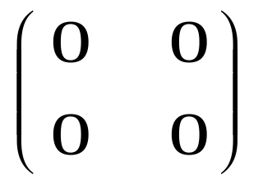
Jenis Matriks
(i) MATRIKS NOL, adalah matriks yang semua elemennya nol
Sifat-sifat :
  A+0=A, jika ukuran matriks A = ukuran matriks 0
  A*0=0, begitu juga 0*A=0.
  Contoh :

Slide 3
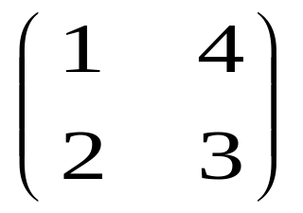
Jenis Matriks
(ii) MATRIKS BUJURSANGKAR, adalah matriks yang jumlah baris dan jumlah kolomnya sama. Barisan elemen a11, a22, a33, ….ann disebut diagonal utama dari matriks bujursangkar A tersebut.
Contoh : Matriks berukuran 2x2
A =

Slide 4
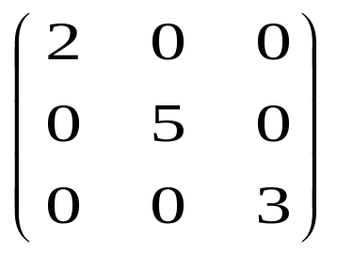
Jenis Matriks
(iii) MATRIKS DIAGONAL, adalah matriks bujursangkar yang semua elemen diluar diagonal utamanya nol.
Contoh :

Slide 5
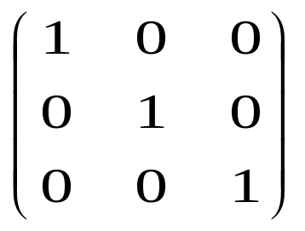
Jenis Matriks
(iv) MATRIKS SATUAN/IDENTITY, adalah matriks diagonal yang semua elemen diagonalnya adalah 1.
Contoh :
Sifat-sifat matriks identitas : A*I=A , I*A=A

Slide 6
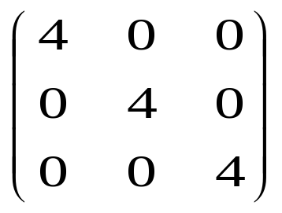
Jenis Matriks
(v) MATRIKS SKALAR, adalah matriks diagonal yang semua elemennya sama tetapi bukan nol atau satu.
Contoh :
A=

Slide 7
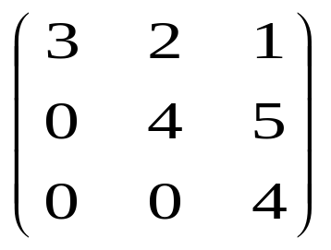
Jenis Matriks
(vi) MATRIKS SEGITIGA ATAS (UPPER TRIANGULAR), adalah matriks bujursangkar yang semua elemen dibawah diagonal elemennya = 0.
A =

Slide 8
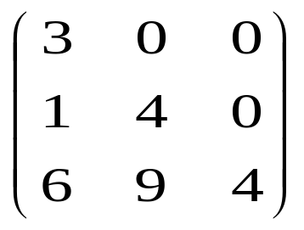
(vii) MATRIKS SEGITIGA BAWAH (LOWER TRIANGULAR), adalah matriks bujursangkar yang semua elemen diatas diagonal elemennya = 0.
A=
(

Slide 9
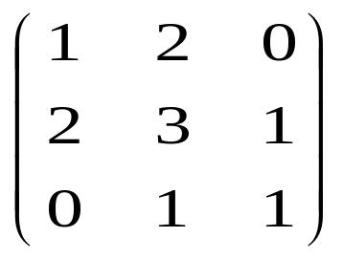


(viii) MATRIKS SIMETRIS, adalah matriks bujursangkar yang elemennya simetris secara diagonal. Dapat juga dikatakan bahwa matriks simetris adalah matriks yang transposenya sama dengan dirinya sendiri.
Contoh :
A =

Slide 10
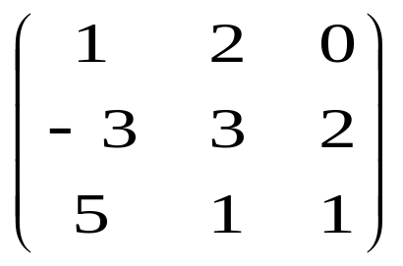
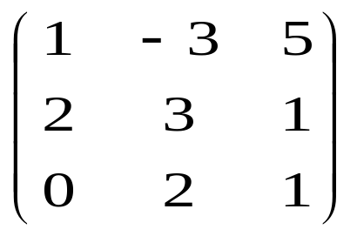
(ix) Matriks Transpose adalah matriks A^{T} = n x m yang didapat dari A dengan menuliskan baris ke-i dari A sebagai kolom ke-i dari A^{T}.
Contoh :
A =

Slide 11
Terimakasih

